Slide 1
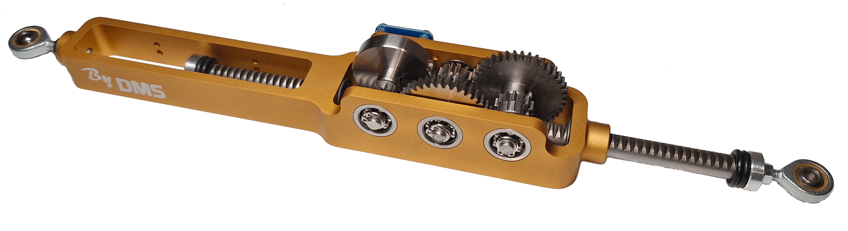
L'inerter
Le chaînon manquant
de la mécanique
De la force d'inertie
...sans poids !

Slide 2
Inertance = masse équivalente
m_{éq} = m_{éq-4} + m_{éq-3} + m_{éq-2} + m₁
Inertance
m_{éq-4} : 88 %
m_{éq-3} : 10 %
m_{éq-2} : 1 %
m₁ : 1 %

Slide 3
Un comportement nouveau
Inertance b
Inertance
Masse m = 660 g
Inertance b =13,5 kg

Slide 4
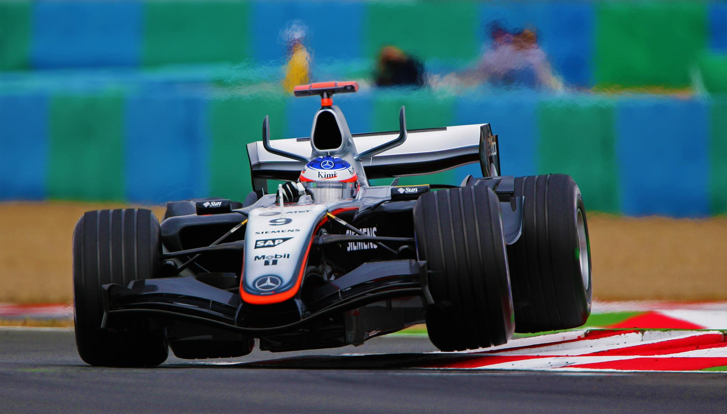
Application en course automobile
Inerter inventé en 2002
Première utilisation industrielle en 2005,
10 victoires pour Mc Laren

Slide 5
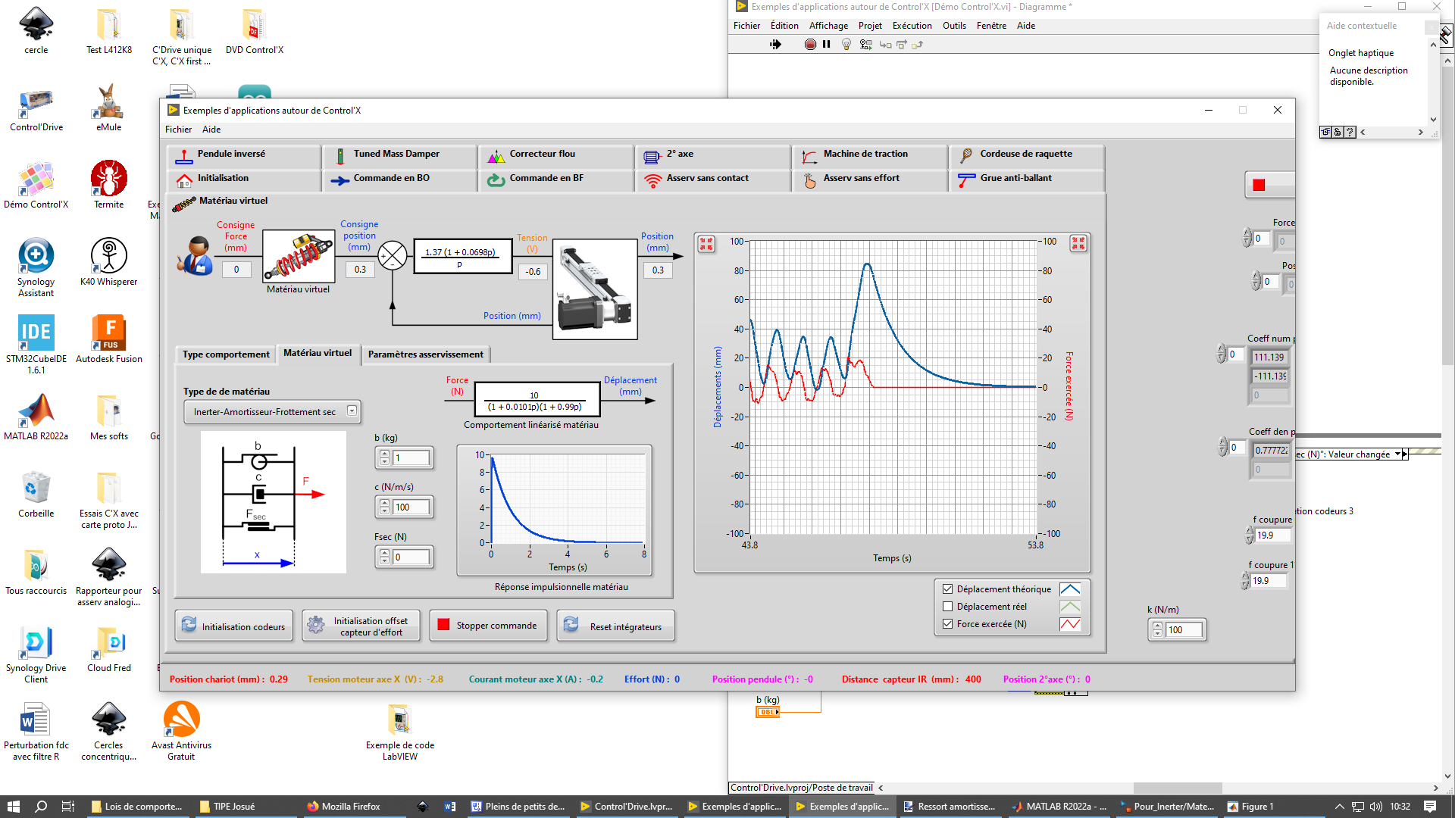
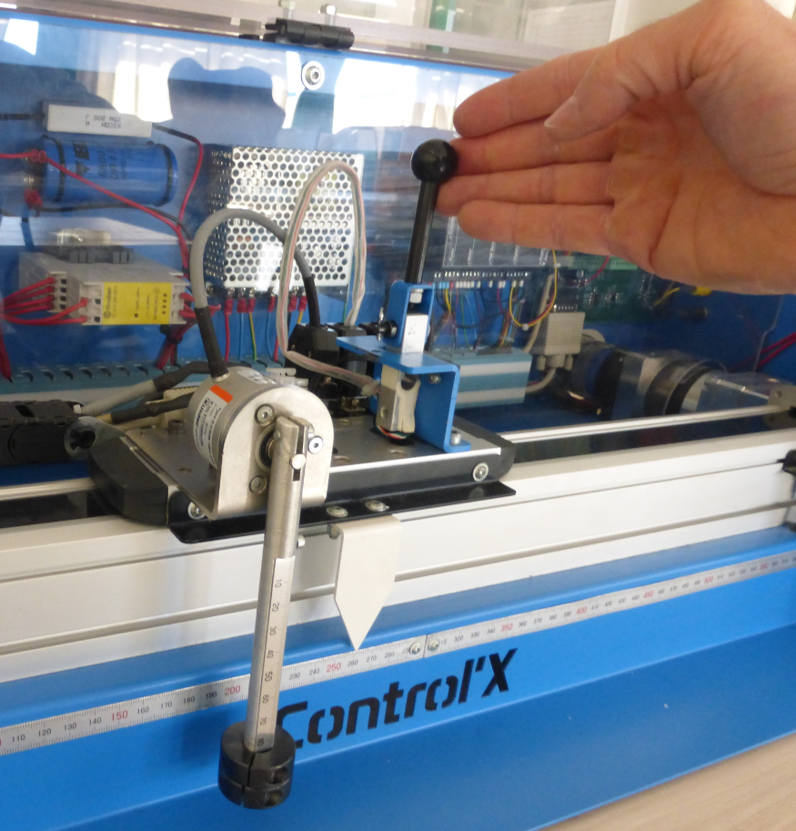
Logiciel associé
Synthèse d'un
matériau quelconque
Etudes rhéologiques, lois de comportement, contrôle haptique, contôle vibratoire, synthèse d'impédance mécanique...

Slide 6
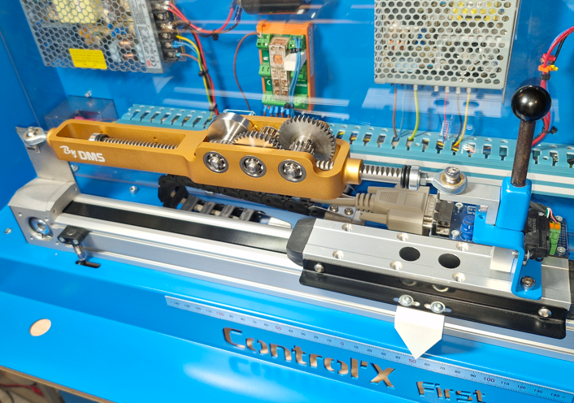
Etude expérimentale
Control'X comme machine de traction dynamique

Slide 7
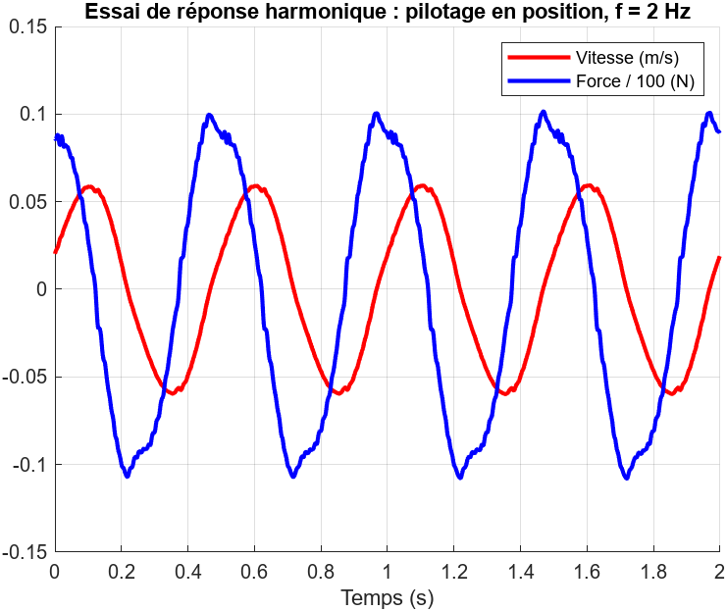
Caractérisation : réponse sinusoïdale forcée

Slide 8
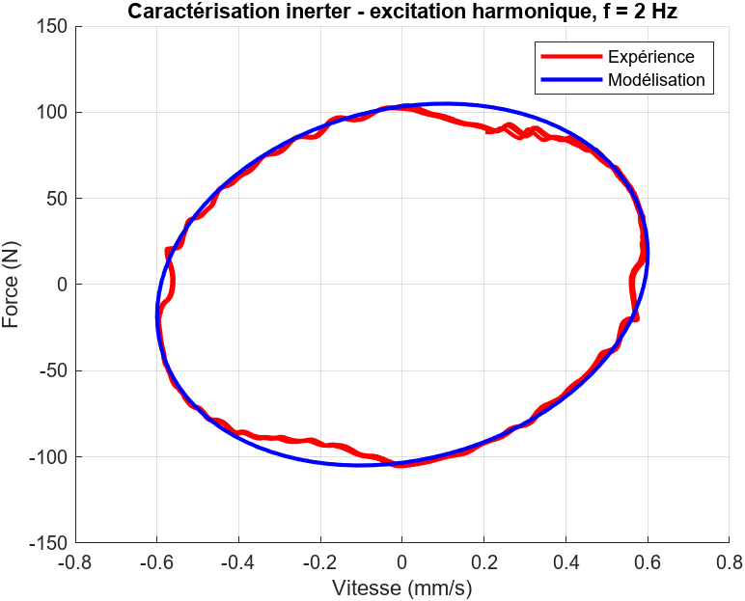
Dépouillement
10 périodes d'excitation
en position
Paramètres du modèle "cachés" dans l'ellipse de régression
Force (N)
b = 13,7 kg
c = 24,4 N.s.m⁻¹
Vitesse (m/s)

Slide 9
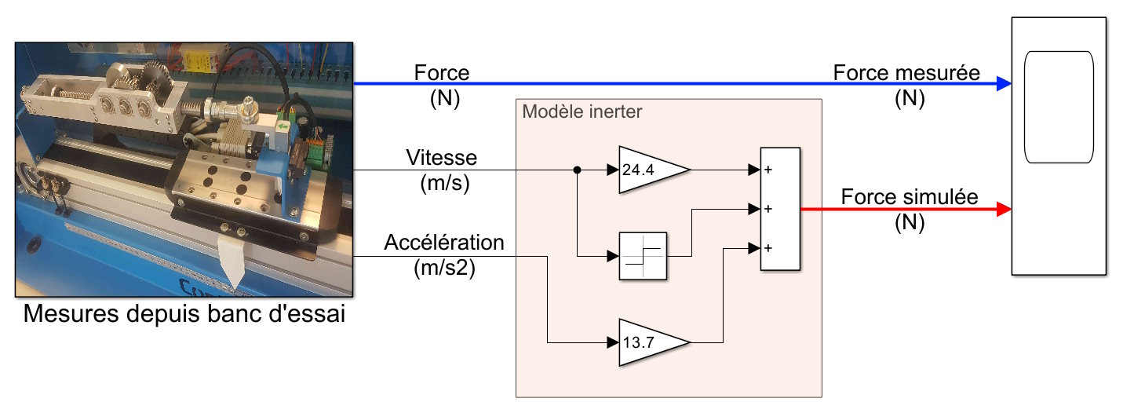
Validation du modèle
Excitation sinusoïdale
Amortisseur
Fsec
Inerter

Slide 10
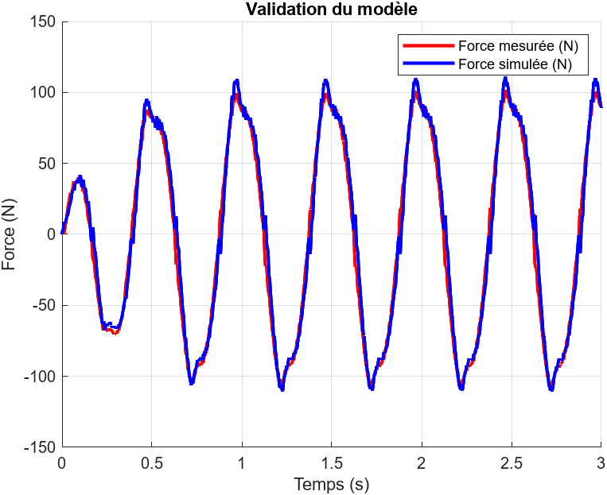
Validation du modèle
Modèle validé !

Slide 11
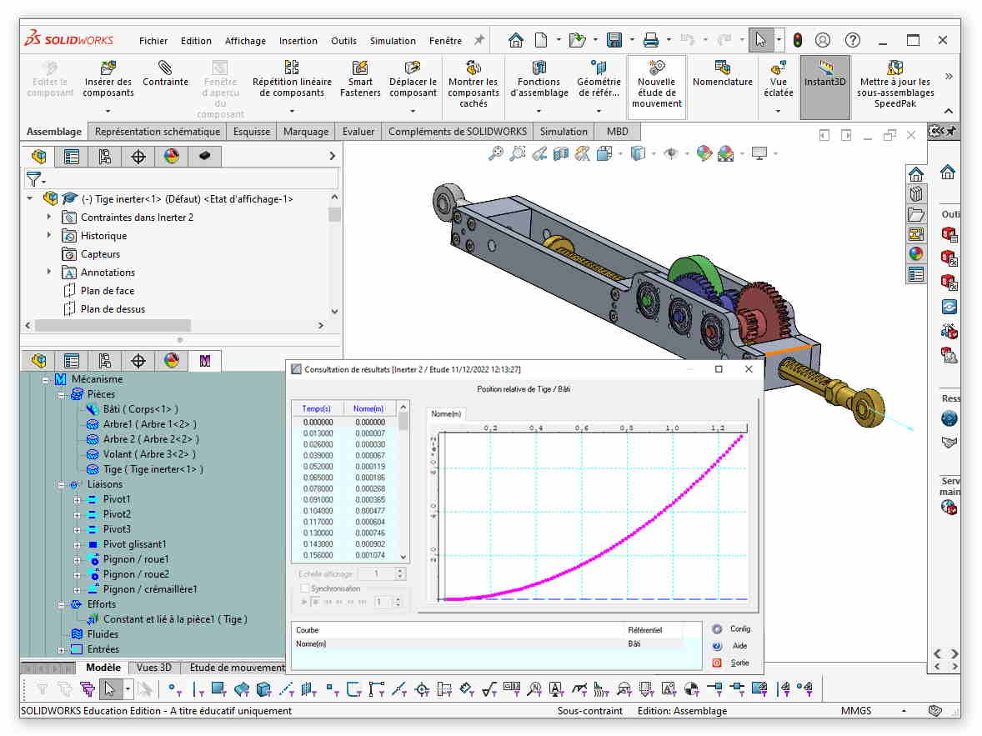
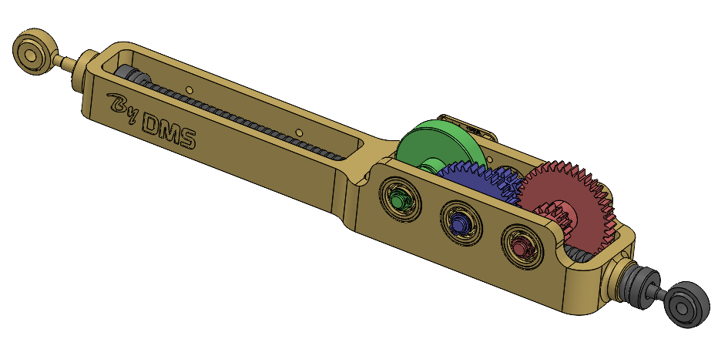
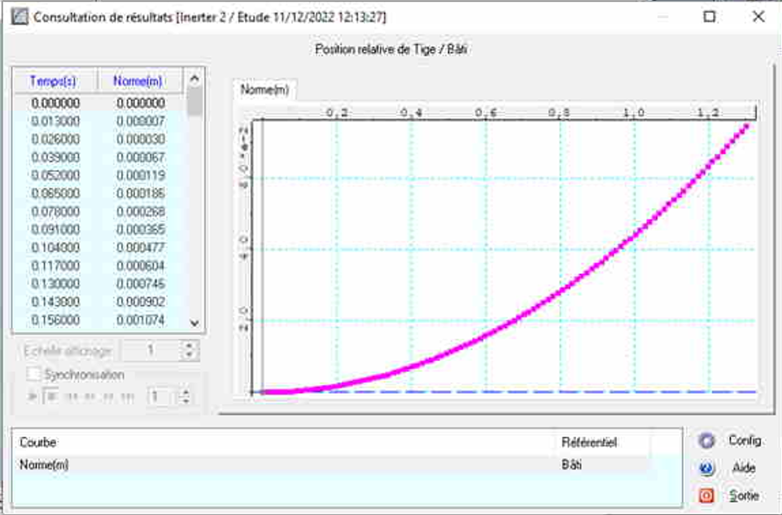
Etude sous méca 3D
Recherche
de l'inertance

Slide 12
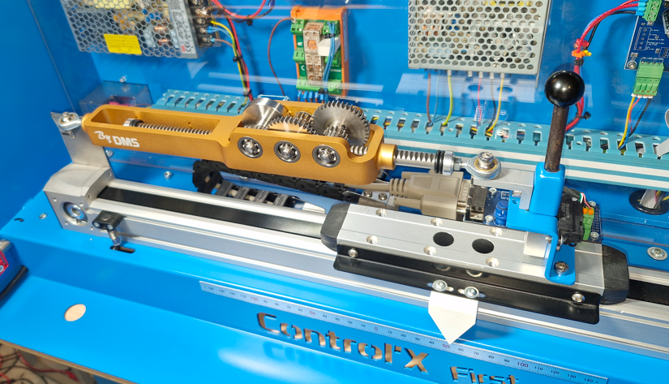
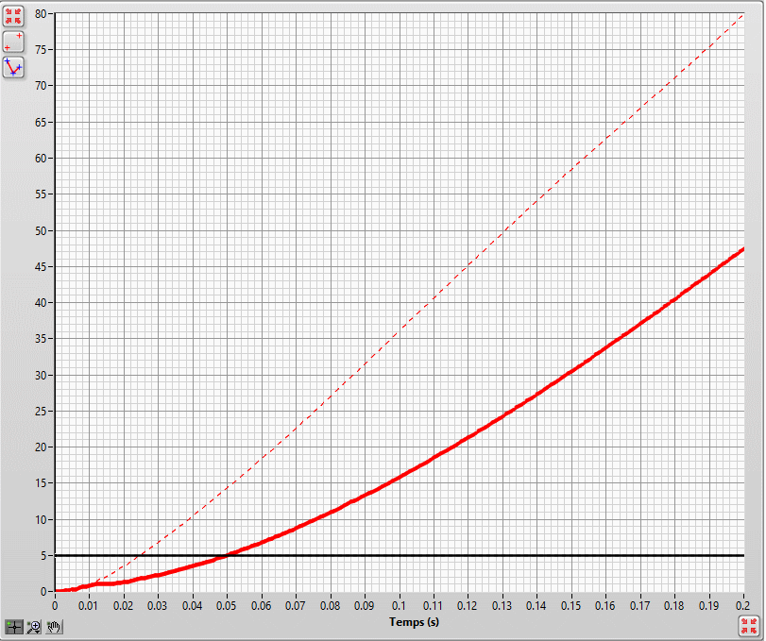
Banc d'essai Control'X
Essai de réponse indicielle en
boucle ouverte
Sans inerter
Position (mm)
Avec inerter
Temps (s)

